Slide 1
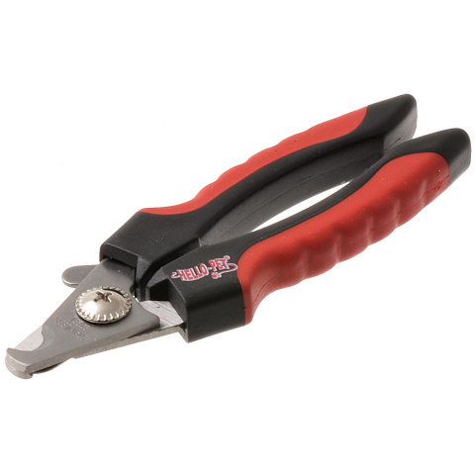
Pet Line Когтерез секатор
Свойства
Выгода
1
Изготовлен из высококачественной нержавеющей стали
Прорезиненные ручки
Эргономичная форма ручек
Наличие ограничителя
Выпускается в двух размерах: маленький и большой.
Обеспечит долгий срок службы изделия
Не позволят выскользнуть когтерезу из рук
Обеспечит удобство в процессе использования
Исключит травму, процедура пройдет быстро и безопасно
Позволит учесть размер когтей питомца
2
3
4
5
Pet Line Когтерез секатор

